Slide 1
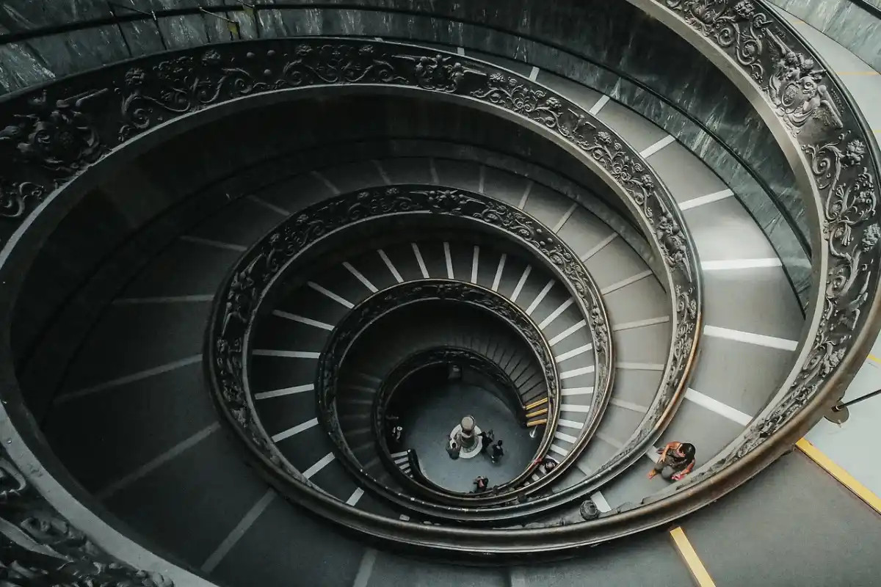
El ciclo de las 5 R:
prototipo, prueba,
feedback, ajuste,
repetir
Roadwise Consulting
Planear el proyecto en iteraciones cortas con entregable revisable en cada una.
Ver el OA en tecnologia.lumbre.lat
Notes:
Objeto de aprendizaje de Lumbre · Roadwise Consulting
Enlace: https://tecnologia.lumbre.lat/object/fsi-m15-oa01

Slide 2
Acerca de este OA · 1 de 2
Objetivo
Planear el proyecto en iteraciones cortas con entregable revisable en cada una.
Descripción
El error clásico del builder novato: un prompt gigante, tres días de espera y una app que no es lo que imaginaba. La alternativa profesional es el círculo corto: prototipo → prueba → feedback → ajuste → repetir. Cada vuelta te entrega algo revisable en minutos, no en semanas. Aquí aprendes a planear tu proyecto en vueltas pequeñas que suman.
El ciclo de las 5 R: prototipo, prueba, feedback, ajuste, repetir
2 / 16
Notes:
Enlace al OA: https://tecnologia.lumbre.lat/object/fsi-m15-oa01

Slide 3
Acerca de este OA · 2 de 2
Autoría: Roadwise Consulting
Etiquetas: iteracion · prototipo · ciclo · feedback · metodologia
El ciclo de las 5 R: prototipo, prueba, feedback, ajuste, repetir
3 / 16
Notes:
Continuación de «Acerca de este OA» (2 de 2).

Slide 4
Nadie construye una app buena en el primer intento
Imagen no disponible
La primera versión correcta no existe: existe la primera vuelta de la espiral. Prototipo, prueba, feedback, mejora: el ritmo del builder y tu escudo contra el prompt monstruo.
No se encontró el archivo assets/cover.webp.
Abrir el OA
El ciclo de las 5 R: prototipo, prueba, feedback, ajuste, repetir
4 / 16
Notes:
Enlace: https://tecnologia.lumbre.lat/object/fsi-m15-oa01
OA: https://tecnologia.lumbre.lat/object/fsi-m15-oa01

Slide 5
Nadie construye una app buena en el primer intento
Ni la IA. El software madura en vueltas: una versión tosca que ya puedes tocar te dice más que diez especificaciones mentales. El círculo corto convierte «construir un sistema enorme» en «construir la siguiente cosa útil», una y otra vez. Cada vuelta tiene una regla de oro: termina en algo que puedes PROBAR en minutos.
El ciclo de las 5 R: prototipo, prueba, feedback, ajuste, repetir
5 / 16

Slide 6
Las cinco etapas del círculo · 1 de 3
Escena 1
Prototipo
La IA construye la versión mínima de UNA pieza: pantalla, regla o botón que ya funciona.
1 hacer algo tosco pero real
Escena 2
Prueba
Tú lo usas como usuario: clics reales, datos reales, casos borde.
2 usarlo de verdad
El ciclo de las 5 R: prototipo, prueba, feedback, ajuste, repetir
6 / 16
Notes:
Explicación visual del OA (escenas en orden). Enlace: https://tecnologia.lumbre.lat/object/fsi-m15-oa01

Slide 7
Las cinco etapas del círculo · 2 de 3
Escena 3
Feedback
Anotas qué falló, qué faltó y qué sobró. Sin soluciones, solo observaciones.
3 qué vi, qué sentí, qué faltó
Escena 4
Ajuste
Conviertes el feedback en una orden acotada; la IA corrige solo eso.
4 corregir lo señalado
El ciclo de las 5 R: prototipo, prueba, feedback, ajuste, repetir
7 / 16
Notes:
Continuación de «Las cinco etapas del círculo» (2 de 3).

Slide 8
Las cinco etapas del círculo · 3 de 3
Escena 5
Repetir
Commit al hito bueno y eliges la pieza siguiente. El círculo vuelve a girar.
5 guardar y elegir
El ciclo de las 5 R: prototipo, prueba, feedback, ajuste, repetir
8 / 16
Notes:
Continuación de «Las cinco etapas del círculo» (3 de 3).

Slide 9
La vuelta completa, cronometrada
Si una vuelta tarda más de un día, la pieza está demasiado grande: divídela (recuerda M04).
El ciclo de las 5 R: prototipo, prueba, feedback, ajuste, repetir
9 / 16
Notes:
Título completo de la tabla que sigue.

Slide 10
Tabla
Etapa | Duración sana | Producto de la etapa
Prototipo | minutos, no días | una pieza que se puede abrir en el navegador
Prueba | 5-10 minutos | lista de lo que funcionó y lo que no
Feedback | 5 minutos | observaciones escritas, priorizadas
Ajuste | minutos | la corrección aplicada y verificada
Repetir | 1 minuto | commit + la siguiente pieza elegida
El ciclo de las 5 R: prototipo, prueba, feedback, ajuste, repetir
10 / 16
Notes:
Tabla del OA: Tabla
Enlace: https://tecnologia.lumbre.lat/object/fsi-m15-oa01

Slide 11
Cómo se ve una vuelta en tu proyecto
texto
VUELTA 1 - prototipo: pantalla de lista de contactos, datos simu
lados, sin backend.\n prueba: veo si el diseno funciona
y si entiendo donde tocar.\n feedback: falta buscador; e
l boton nuevo esta abajo y lo veo lejos.\n ajuste: anade
buscador arriba y mueve el boton.\n\nVUELTA 2 - prototipo: cone
ctar la lista a datos reales (backend + base de datos).\n
prueba: creo un contacto, recargo la pagina, sigue ahi? borro?
\n ...\n\nCada vuelta entrega algo UTIL aunque sea incom
pleta. Eso es lo contrario de "cuando termine todo".
Nota que la vuelta 1 ni siquiera usa base de datos: el diseño se valida con datos falsos, barato y rápido. Lo caro (backend) llega cuando el diseño ya convence.
El ciclo de las 5 R: prototipo, prueba, feedback, ajuste, repetir
11 / 16

Slide 12
Para reforzar
De "hazme una app" a una especificación que sí funciona
OA publicado sobre escribir especificaciones accionables. Aquí la especificación se cumple en vueltas: cada una pide un pedazo, no la app entera.
El ciclo de las 5 R: prototipo, prueba, feedback, ajuste, repetir
12 / 16

Slide 13
Actividad 1 · Opción múltiple
Sección: Prueba
Llevas dos días con un prompt gigante y la app «casi está». ¿Qué dice hacer el ciclo corto?
A) Seguir esperando: lo grande se termina.
B) Partir lo que falta en una pieza de minutos, prototiparla, probarla y ajustarla.
C) Reescribir el prompt gigante con más detalle.
D) Borrar todo y empezar con otro framework.
El ciclo de las 5 R: prototipo, prueba, feedback, ajuste, repetir
13 / 16
Notes:
Solución: B) Partir lo que falta en una pieza de minutos, prototiparla, probarla y ajustarla.
Explicación: Si no hay nada que probar hoy, la vuelta es demasiado grande.
Evidencia: Dos días sin nada revisable es señal de vuelta demasiado grande. El círculo corto te obliga a encontrar la pieza más pequeña útil y cerrarla hoy.
Enlace al OA: https://tecnologia.lumbre.lat/object/fsi-m15-oa01

Slide 14
Actividad 2 · Verdadero o falso
Sección: Prueba
Un prototipo con datos simulados es inútil para evaluar el diseño de la interfaz.
A) Verdadero
B) Falso
El ciclo de las 5 R: prototipo, prueba, feedback, ajuste, repetir
14 / 16
Notes:
Solución: Falso
Explicación: Primero la forma que ves, después los datos reales.
Evidencia: El diseño se valida justo así: estructura, navegación y sensaciones no dependen de que el backend sea real. Los datos falsos son baratos y rápidos; el backend llega cuando el diseño ya convence.
Enlace al OA: https://tecnologia.lumbre.lat/object/fsi-m15-oa01

Slide 15
Actividad 3 · Detective de errores
Sección: Detecta la vuelta mal cortada
Un alumno planea sus iteraciones. Señala la «vuelta» que en realidad es un salto al vacío:
A) Vuelta 1: pantalla de login con datos falsos.
B) Vuelta 2: conectar login real con contraseña cifrada.
C) Vuelta 3: «terminar todo lo demás: panel, reportes, pagos y permisos».
D) Vuelta 4: exportar contactos a CSV.
El ciclo de las 5 R: prototipo, prueba, feedback, ajuste, repetir
15 / 16
Notes:
Solución: C) Vuelta 3: «terminar todo lo demás: panel, reportes, pagos y permisos».
Explicación: Esa «vuelta» agrupa cuatro funcionalidades enormes: sin nada probable en el medio, volverás a la semana sin saber qué parte falló. Cada vuelta = una pieza = algo revisable en minutos.
Evidencia: Una vuelta, una pieza, una prueba.
Enlace al OA: https://tecnologia.lumbre.lat/object/fsi-m15-oa01

Slide 16
Actividad 4 · Reflexión
Sección: Detecta la vuelta mal cortada
Elige una funcionalidad de tu proyecto y córtala en 3 vueltas de menos de una hora cada una. Escríbelas como el ejemplo (prototipo / prueba / feedback / ajuste). Empieza la vuelta 1 hoy.
Pista: Los proyectos no avanzan por heroicismos: avanzan por vueltas cerradas.
Pregunta abierta · las respuestas personales no se incluyen en esta exportación.
El ciclo de las 5 R: prototipo, prueba, feedback, ajuste, repetir
16 / 16
Notes:
Reflexión del OA: Elige una funcionalidad de tu proyecto y córtala en 3 vueltas de menos de una hora cada una. Escríbelas como el ejemplo (prototipo / prueba / feedback / ajuste). Empieza la vuelta 1 hoy.
No se exportan respuestas personales.
Enlace: https://tecnologia.lumbre.lat/object/fsi-m15-oa01

